Slide 1
Виртуальная экскурсия в музей-заповедник А.П. Чехова«Мелихово»
Разработала учитель
литературы МОУ «Бельковская СШ» Хромова М.В

Slide 2
Цели и задачи:
1)Познакомить с музеем А.П.Чехова;
2)Привить детям любовь к творчеству А.П.Чехова;
3) Расширить представление о творчестве Чехова;
4) Воспитывать у учащихся духовность, чувство прекрасного, эстетические вкусы;

Slide 3
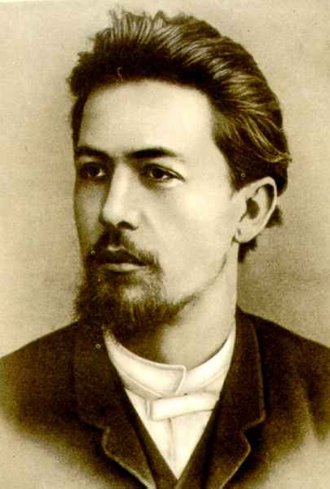
В предверие этой даты мы с вами совершим виртуальную экскурсию в музей А.П.Чехова.
29 января 2015 года исполняется 155 лет со дня рождения великого русского писателя и драматурга Антона Павловича Чехова.

Slide 4
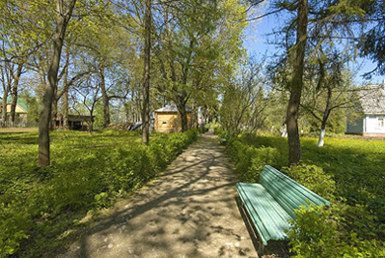
Мелихово — один из главных чеховских музеев в России. Находится в окрестностях города Чехова Московской области. Здесь с 1892 по 1899 годы писатель проживал со своими родителями и ближайшими родственниками.

Slide 5
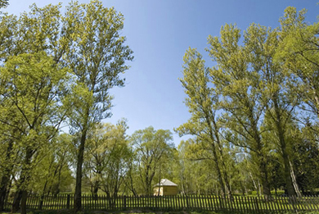
Музей включает усадебный дом, флигель, построенный писателем в 1894 г. для размещения гостей и ставший местом его литературной работы, сад, огород, пруд «Аквариум», на берегу которого Чехов любил посидеть с удочкой, насыпная горка, флигель-кухня с предметами крестьянского обихода XIX в.

Slide 6
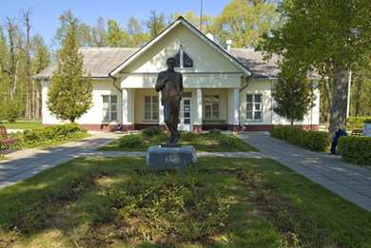
Первое, что видно от главного входа – памятник Чехову у театрально-выставочного зала.

Slide 7
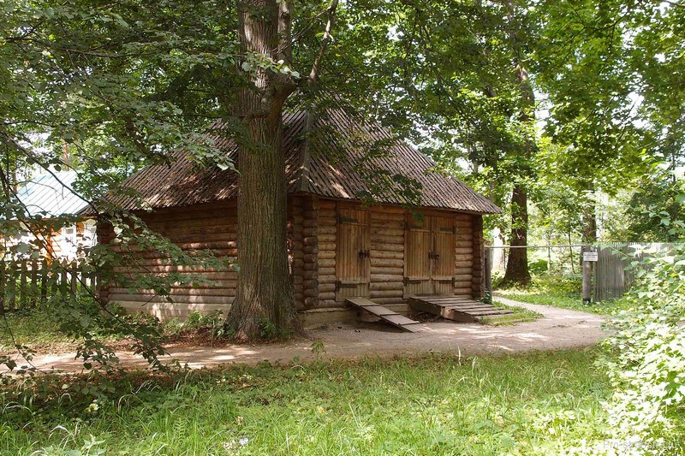
Идем к главному дому. По пути попадается бревенчатое хозяйственное строение Наивного двора.

Slide 8
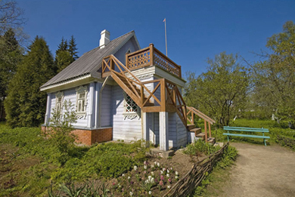
Флигель, где была написана «Чайка».

Slide 9
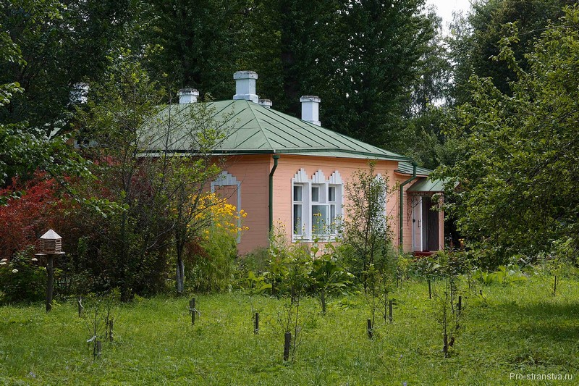
Деревянный Главный дом, построенный в 1840-х годах. Здесь хранятся личные вещи Чехова, его книги и картины.

Slide 10
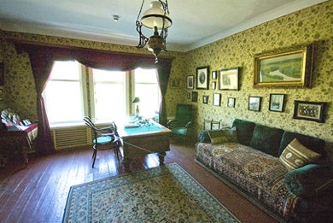
Кабинет Чехова.
Внутри дома сохранена обстановка, какая была при А.П.Чехове.

Slide 11
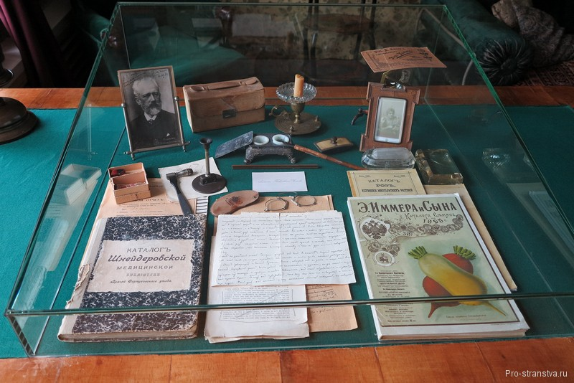
Письменный стол А.П.Чехова.На столе лежит знаменитое пенсне.

Slide 12
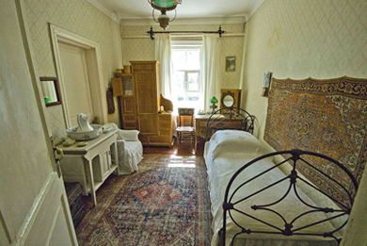
Спальня А.П.Чехова

Slide 13
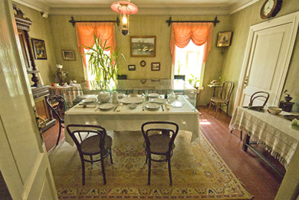
Столовая.

Slide 14
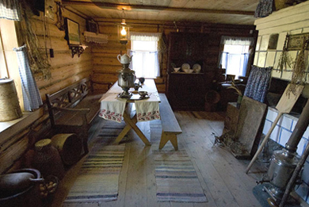
Кухня.

Slide 15
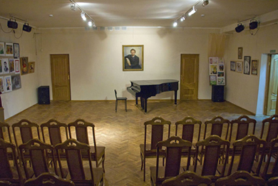
Концертный зал.

Slide 16
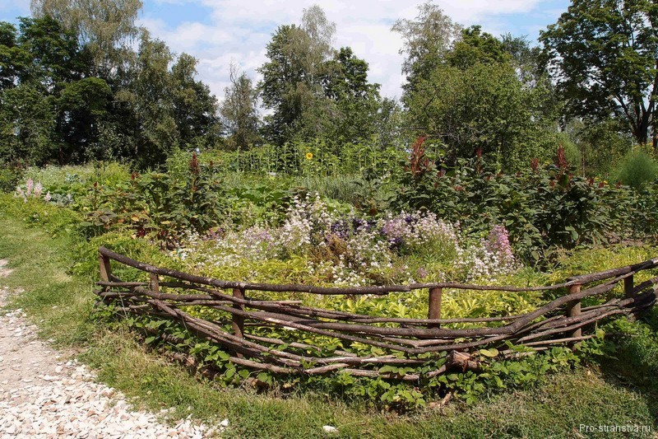
Писатель любил возиться в саду: сам сажал растения и ухаживал за ними, выписывал каталоги и семена из-за границы.

Slide 17
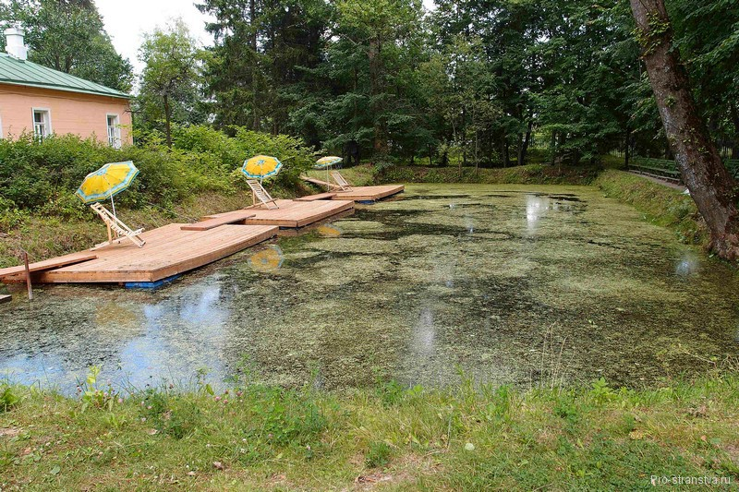
Позади главного дома расположен небольшой пруд Аквариум – так его назвал Чехов, бывший заядлым рыболовом. Он даже привозил из Москвы мальков карасей и окуней в банке, чтобы выпустить их в свой «аквариум».

Slide 18
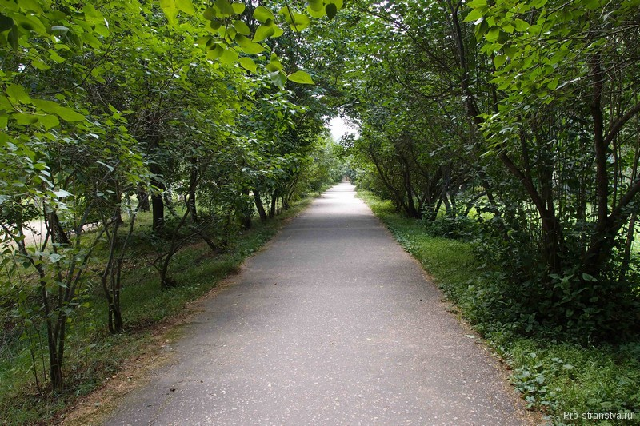
Музей-усадьба Мелихово часто организует фестивали, праздники, концерты и спектакли. Здесь устраивают народные гулянья на Новый год, Рождество, Троицу и Яблочный Спас. Каждый год проходит международный фестиваль «Мелиховская весна»

Slide 19

На этом наша экскурсия в музей-заповедник А.П. Чехова«Мелихово» подошла к концу.
Всем спасибо!

Slide 20
Используемые ресурсы:
1) http://chehov/niv/ru/
2)https://ru.wikipedia.org/
3) http://bibnout.ru/

